Slide 1
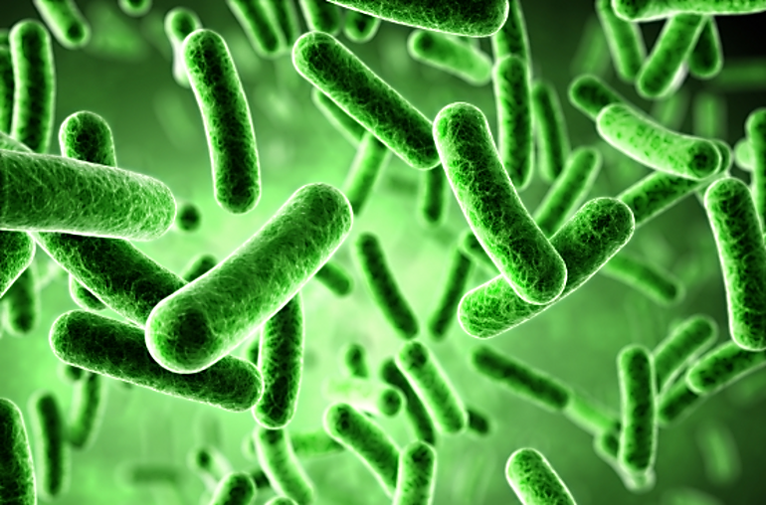
La Propagation Bactérienne

Slide 2
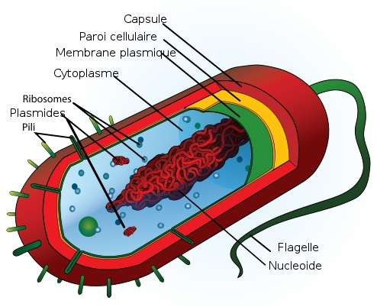
Quelques informations utiles…
Qu’est-ce qu’une bactérie?

Slide 3
Quelques informations utiles…
Comment se reproduit une bactérie dans un milieu viable?

Slide 4
Quelques informations utiles…
Comment le corps se défend-t-il contre les agressions bactérienne?

Slide 5
Notre Modélisation
Mise en place de la matrice
Comment définir les règles?

Slide 6
Notre Modélisation
Comment définir les règles?

